Slide 1
Проект Blogpost

Slide 2

Что это и зачем это?
Это закрытая социальная сеть созданная для государств с жестким контролем и установленной диктатурой

Slide 3
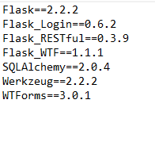
«Начинка» проекта
В работе использовались библиотеки Flask, SQLAlchemy, WTForms.
А так же RESTful и WTF API

Slide 4
Спасибо за внимание
Glory to ARSTOZKA

